Slide 1

业务设计
TAHNK YOU FOR WATCHING
主讲老师Deer：2957339855
课程咨询依娜老师：2470523467

Slide 2
目 录
CONTENTS
逻辑设计
物理设计
范式设计
反范式设计
命名规范
存储引擎选择
数据类型选择

Slide 3
逻辑设计
数据库设计的第一大范式
数据库表中的所有字段都只具有单一属性
单一属性的列是由基本数据类型所构成的
设计出来的表都是简单的二维表
id | name-age
1 | 张三-23
id | name | age
1 | 张三 | 23

Slide 4
逻辑设计
数据库设计的第二大范式
要求表中只具有一个业务主键，也就是说符合第二范式的表不能存在非主键列只对部分主键的依赖关系
订单编号 和产品ID没有直接关联
订单表ID | 订单时间
1 | 2018-12-12
订单表ID（主键） | 订单时间 | 产品ID
1 | 2018-12-12 | 3
1 | 2018-12-12 | 4
订单-商品中间表ID | 订单ID | 产品ID
1 | 1 | 3
2 | 1 | 4
产品表ID | 产品名称
2 | 娃娃
3 | 飞机
4 | java入门
产品表ID | 产品名称
2 | 娃娃
3 | 飞机
4 | java入门
Notes:
订单编号 和产品ID没有直接关联

Slide 5
逻辑设计
数据库设计的第三大范式
指每一个非非主属性既不部分依赖于也不传递依赖于业务主键，也就是在第二范式的基础上相处了非主键对主键的传递依赖
订单表ID（主键） | 订单时间 | 客户编号 | 客户姓名
1 | 2018-12-12 | 1 | 张三
2 | 2018-12-12 | 2 | 李四
客户编号 和订单编号管理 关联
客户姓名 和订单编号管理 关联
客户编号 和 客户姓名 关联
把客户姓名这列删除，只放到客户表中

Slide 6
逻辑设计
按要求设计一个电子商务网站的数据库结构
本网站只销售图书类产品
需要具备以下功能
用户登陆 商品展示 供应商管理
用户管理 商品管理 订单销售

Slide 7
逻辑设计
用户登陆及用户管理
用户必须注册并登陆系统才能进行网上交易，用户名用来作为用户信息的业务主键
同一时间一个用户只能在一个地方登陆
用户名 | 密码 | 手机号 | 姓名 | 注册时间 | 在线状态 | 出生日期
只有一个业务主键，一定是符合第二范式
没有属性和业务主键存在传递依赖的关系，符合第三范式

Slide 8
商品展示及商品管理功能
商品信息
ID | 商品名称 | 分类名称 | 出版社名称 | 图书价格 | 图书表述 | 作者
ID | 商品名称 | 分类名称 | 出版社名称 | 图书价格 | 图书表述 | 作者
商品信息
ID | 商品名称 | 出版社名称 | 图书价格 | 图书表述 | 作者
分类信息
分类名称 | 分类描述
商品分类对应关系表
商品名称 | 分类名称
Notes:
一本书可以属于多个分类

Slide 9
供应商管理功能
供应商信息
出版社名称 | 地址 | 电话 | 联系人 | 银行账号
出版社名称 | 地址 | 电话 | 联系人 | 银行账号 | 银行支行

Slide 10
在线销售功能
在线销售
订单编号 pK | 下单用户名 | 下单日期 | 订单金额 | 订单商品分类 | 订单商品名pk | 订单商品单价 | 订单商品数量 | 支付金额 | 物流单号
有多个业务主键，不符合第二范式
订单商品单价。订单数量，订单金额 存在传递依赖关系，不符合第三范式

Slide 11
在线销售功能
订单表
订单编号 | 下单用户名 | 下单日期 | 支付金额 | 物流单号
订单商品关联表
订单编号 | 订单商品分类 | 订单商品名 | 订单商品数量
订单编号 | 商品分类中间表ID | 订单商品数量

Slide 12
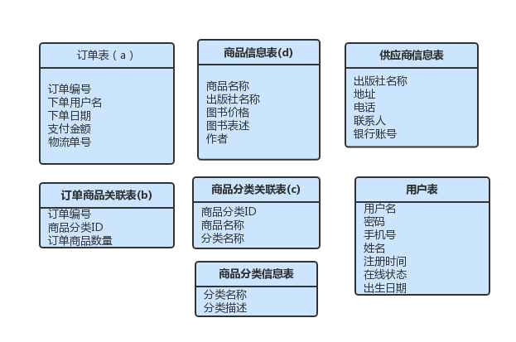
表汇总

Slide 13
统计分析
编写SQL查询出每一个用户的订单总金额（用户名，订单总金额）
SELECT
a.单用户名,
sum(d.商品价格 * b.商品数量)
FROM
订单表 a
JOIN 订单分类关联表 b ON a.订单编号 = b.订单编号
JOIN 商品分类关联表 c ON c.商品分类ID = b.商品分类ID
JOIN 商品信息表 d ON d.商品名称 = c.商品名称
GROUP BY
a.下单用户名

Slide 14
统计分析
编写SQL查询出下单用户和订单详情（订单编号，用户名，手机号，商品名称，商品数量，商品价格）
SELECT
a.订单编号,
e.用户名,
e.手机号,
d.商品名称,
c.商品数量,
d.商品价格
FROM
订单表 a
JOIN 订单分类关联表 b ON a.订单编号 = b.订单编号
JOIN 商品分类关联表 c ON c.商品分类ID = b.商品分类ID
JOIN 商品信息表 d ON d.商品名称 = c.商品名称
JOIN 用户信息表 e ON e.用户名 = a.下单用户

Slide 15
问题
大量的表关联非常影响查询的性能
完全符合范式化的设计有时并不能得到良好得SQL查询性能

Slide 16
反范式化设计
什么叫反范式化设计
反范式化是针对范式化而言得，在前面介绍了数据库设计得范式
所谓得反范式化就是为了性能和读取效率得考虑而适当得对数据库设计范式得要求进行违反
允许存在少量得冗余，换句话来说反范式化就是使用空间来换取时间

Slide 17
反范式化设计
商品信息
ID | 商品名称 | 出版社名称 | 图书价格 | 图书表述 | 作者
分类信息
分类名称 | 分类描述
商品分类对应关系表
商品名称 | 分类名称
商品信息反范式设计
ID | 商品名称 | 分类名称 | 出版社名称 | 图书价格 | 图书表述 | 作者
分类信息
分类名称 | 分类描述

Slide 18
反范式化设计
订单表
订单编号 | 下单用户名 | 下单日期 | 支付金额 | 物流单号
订单商品关联表
订单编号 | 订单商品分类 | 订单商品名 | 订单商品数量
订单编号 | 商品分类ID | 订单商品数量

Slide 19
反范式化设计
订单表
订单编号 | 下单用户名 | 手机号 | 下单日期 | 支付金额 | 物流单号 | 订单金额
订单商品关联表
订单编号 | 订单商品分类 | 订单商品名 | 订单单价 | 订单商品数量

Slide 20
统计分析
编写SQL查询出每一个用户的订单总金额
SELECT
下单用户名,
sum(订单金额)
FROM
订单表
GROUP BY
下单用户名;

Slide 21
统计分析
编写SQL查询出下单用户和订单详情
SELECT
a.订单编号,
a.用户名,
a.手机号,
b.商品名称,
b.商品单价,
b.商品数量
FROM
订单表 a
JOIN 订单商品关联表 b ON a.订单编号 = b.订单编号

Slide 22
总结
不能完全按照范式得要求进行设计
考虑以后如何使用表

Slide 23
总结
范式化设计优缺点
优点：
可以尽量得减少数据冗余
范式化的更新操作比反范式化更快
范式化的表通常比反范式化的表更小
缺点：
对于查询需要对多个表进行关联
更难进行索引优化

Slide 24
总结
反范式化设计优缺点
优点：
可以减少表的关联
可以更好的进行索引优化
缺点：
存在数据冗余及数据维护异常
对数据的修改需要更多的成本

Slide 25
目 录
CONTENTS
逻辑设计
物理设计
范式设计
反范式设计
命名规范
存储引擎选择
数据类型选择

Slide 26
物理设计
根据所选择的关系型数据库的特点对逻辑模型进行存储结构的设计
物理设计
定义数据库、表及字段的命名规范
选择合适的存储引擎
为表中的字段选择合适的数据类型
建立数据库结构

Slide 27
物理设计
定义数据库、表及字段的命名规范
数据库、表、字段的命名要遵守可读性原则
使用大小写来格式化的库对象名字以获得良好的可读性
例如：使用custAddress而不是custaddress来提高可读性。
数据库、表、字段的命名要遵守表意性原则
对象的名字应该能够描述它所表示的对象
例如：
对于表，表的名称应该能够体现表中存储的数据内容；对于存储过程
存储过程应该能够体现存储过程的功能。
数据库、表、字段的命名要遵守长名原则
尽可能少使用或者不使用缩写

Slide 28
物理设计
对比项 | MyISAM | InnoDB
主外键 | 不支持 | 支持
事务 | 不支持 | 支持
行表锁 | 表锁，即使操作一条记录也会锁住整个表 不适合高并发的操作 | 行锁,操作时只锁某一行，不对其它行有影响 适合高并发的操作
缓存 | 只缓存索引，不缓存真实数据 | 不仅缓存索引还要缓存真实数据，对内存要求较高，而且内存大小对性能有决定性的影响
表空间 | 小 | 大
关注点 | 性能 | 事务
默认安装 | Y | Y
选择合适的存储引擎

Slide 29
物理设计
为表中的字段选择合适的数据类型
当一个列可以选择多种数据类型时
优先考虑数字类型
其次是日期、时间类型
最后是字符类型
对于相同级别的数据类型，应该优先选择占用空间小的数据类型

Slide 30
物理设计
浮点类型
列类型 | 存储空间 | 是否精确类型
FlOAT | 4个字节 | 否
DOUBLE | 8个字节 | 否
DECIMAL | 每4个字节存9个数字，小数点占1个字节 | 是
Notes:
select sum(c1),sum(c2),sum(c3) from test_numberic

Slide 31
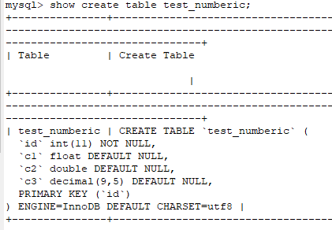
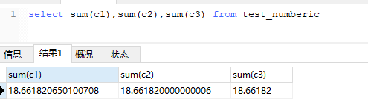
物理设计
浮点类型
Notes:
select sum(c1),sum(c2),sum(c3) from test_numberic

Slide 32
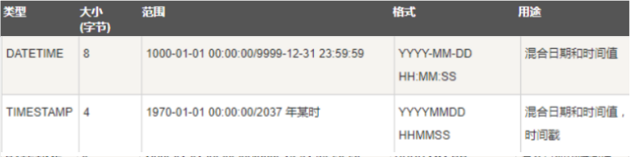
物理设计
日期类型
timestamp 类型 与 datetime区别
datetime类型在5.6中字段长度是5个字节
timestamp 和时区有关，而datetime无关

Slide 33
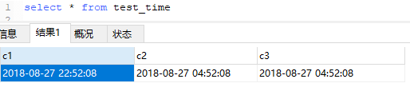
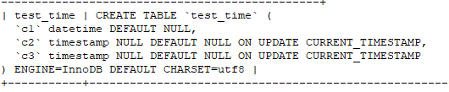
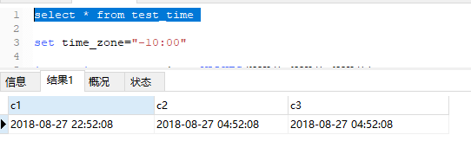
物理设计
日期类型
timestamp 和时区有关，而datetime无关
set time_zone="-10:00"
Notes:
insert into test_time VALUES(NOW(),NOW(),NOW());
show VARIABLES like 'time_zone';
set time_zone="-10:00"

